Slide 1
PROCJENA RIZIKA OD NASTANKA ŠTETA U TE PLJEVLJA
Autor:
Stručno lice ZNR
Goran Nikčević, Spec.el.ing.
NIKŠIĆ, 2015.

Slide 2
PROCJENA RIZIKA OD NASTANKA ŠTETA U TE PLJEVLJA
SADRŽAJ:
1. UVOD
2. FAZA PRIPREME
3. PRIKUPLJANJE I ANALIZA PODATAKA
4. ISPITIVANJE OPREME ZA RAD
5. PROCJENA RIZIKA RADNOG MJESTA
6. EKONOMSKE POSLEDICE POVREDA NA RADU I
PROFESIONALNIH BOLESTI
7. PRIORITETI U OTKLANJANJU RIZIKA
8. ZAKLJUČAK

Slide 3
1. UVOD: Procjenjivanje rizika je osnova za upravljanje bezbjednošću i zdravljem na radu i to je puno više od procedure, to je filozofija upravljanja bezbjednošću na radu i zaštitom zdravlja zaposlenih. Procjenjivanje rizika je i zakonska obaveza u skladu sa Zakonom o zaštiti i zdravlju na radu ("Sl. list CG", br. 34/14) i pravilnika, koji iz njega proizilaze. Prema okvirnoj Direktivi EU procjenjivanje rizika podrazumijeva aktivnosti koje se sprovode radi: - Utvrđivanje opasnosti koje se pojavljuju na random mjestu ili su u vezi s radom, - Procjenjivanje rizika od nastanka štete koja može uticati na ljude i imovinu i - Određivanje mjera za sprečavanje takvih šteta. U radu je opisan postupak procjenjivanja rizika na radnom mjestu u TE Pljevlja u skladu sa odabranom metodom, pa i sam rad može poslužiti kao neobavezujuća smjernica za procjenjivanje rizika. Obuhvaćeni su svi aspekti u vezi sa radom koji mogu uticati na bezbjednost i zdravlje zaposlenih. Prikazan je Plan mjera za otklanjanje,smanjivanje ili sprečavanje rizika. Poštovanjem načela za procjenjivanje rizika na radnom mjestu sa akcentom na primjeni mjera propisanih u Planu mjera za otklanjanje,smanjivanje ili sprečavanje rizika zaokružiće se sistem upravljanja rizikom na radnom mjestu u TE Pljevlja. Procjenjivanje rizika kao stručna disciplina koristi poseban jezik kombinovan sa zakonskom terminologijom.
PROCJENA RIZIKA OD NASTANKA ŠTETA U TE PLJEVLJA

Slide 4
PROCJENA RIZIKA OD NASTANKA ŠTETA U TE PLJEVLJA
FAZA PRIPREME:
Odluka o pokretanju postupka izrade Akta o procjeni rizika.
Jedan od osnovnih zahtjeva je visok stepen opredijeljenosti menadžmenta Kompanije za saradnju u procjeni nivoa rizika. Menadžment Kompanije mora imati aktivnu ulogu u pripremi plana za procjenu rizika, jasno pokazati svoje interesovanje za uspješno obavljanje posla, stalno pratiti i vrednovati cijeli postupak.
Plan sprovođenja postupka procjene rizika:
organizacija, koordinacija, vremenski raspored i započinjanje postupka,
imenovanje kompetentnih osoba za provođenje procjene,
obezbjeđivanje potrebnih informacija, sredstava i podrške članovima radne grupe koja obavlja procjenu,
obezbjeđivanje odgovarajuće saradnje sa neposrednim rukovodiocima, predstavnikom, zaposlenih.
Imenovanje radne grupe za izradu Akta o procjeni rizika.
Pravilnik o uslovima koje mora da ispunjava pravno ili fizičko lice za obavljanje stručnih poslova iz zaštite na radu i o postupku za utvrđivanje ispunjenosti tih uslova definiše da poslodavac prilikom procjene rizika mora imati u radnom odnosu najmanje pet stručnih lica, koji su različite visoke stručne spreme odgovarajućeg tehničkog smjera, sa najmanje tri godine radnog iskustva u struci i položenim stručnim ispitom.

Slide 5
PROCJENA RIZIKA OD NASTANKA ŠTETA U TE PLJEVLJA
3. PRIKUPLJANJE I ANALIZA PODATAKA
3.1. PODACI O POVREDAMA NA RADU I ODSUSTVOVANJA SA POSLA ZBOG BOLESTI
Od 2005. godine registrovano je ukupno 59 slučajeva bolovanja zbog povrede na radu sa trajanjem dužim od 3 dana. Najviši broj bolovanja je u starosnoj grupi zaposlenih od 43 do 54 godina.
3.2. PODACI O INVALIDIMA RADA ZA PERIOD OD 2000. DO 2014. GODINE
U periodu od 2000.godine invalidnost je steklo 29 zaposlenih, trenutno je zaposleno 10. Dužina ekspozicionog radnog staža zaposlenih koji su stekli invalidnost u TE Pljevlja kretala su se od 30 do 35 godina. Radna mjesta na kojima su zaposleni najčešće sticali invalidnost su: mašinista bloka, rukovaoc mazutne stanice i startne kotlarnice, električar, mašinbravar i rukovaoc kombinovanog uređaja.
U skladu sa gore navedenim, Zakon o zaštiti na radu („Sl. list CG“, br. 37/14) je u neposrednoj vezi sa Zakonom o radu, Zakonom o zdravstvenoj zaštiti, Zakonom o penzijskom i invalidskom osiguranju i niz drugih zakona i podzakonskih propisa koji na direktan ili indirektan način definišu pitanja iz bezbjednosti i zdravlja na radu.
Pravilnik o utvrđivanju profesionalnih bolesti.pdf

Slide 6
PROCJENA RIZIKA OD NASTANKA ŠTETA U TE PLJEVLJA
3.3. ISPITIVANJE USLOVA RADNE SREDINE
Ispitivanje uslova radne sredine se vrši u skladu sa Pravilnikom o postupku i rokovima za vršenje periodičnih pregleda i ispitivanja sredstava za rad, sredstava i opreme lične zaštite na radu i uslova radne sredine ("Službeni list RCG", br. 71/05).
Ispitivanja su obuhvatila:
Ispitivanje uslova radnog mesta (mikroklima, osvetljenost);
Mikroklima obuhvata one meteorološke faktore koji su bitni za određivanje uslova radne sredine. To su fizički faktori stanja vazdušne sredine, koji svojim, zajedničkim ili pojedinačnim djelovanjem utiču na zaposleno osoblje, na radnom mjestu odnosno u radnoj prostoriji, prije svega na proces izmjene toplotne energije između čovjeka i okoline.
Radi uvida u stanje mikroklimatskih uslova i njegove ocjene u radnoj sredini vrše se sledeća mjerenja:
Mjerenje temperature vazduha,
Mjerenje relativne vležnosti vazduha i
Mjerenje brzine strujanja vazduha
Jednovremeno se prati stanje temperature i vlažnosti spoljašnjeg vazduha.
Sve navedeno je izvršeno u skladu sa članom 53. Pravilnika o opštim mjerama i normativima za građevinske objekte namijenjene za radne i pomoćne prostorije („Sl.list SFRJ“ br. 27/67).

Slide 7
PROCJENA RIZIKA OD NASTANKA ŠTETA U TE PLJEVLJA
OSVIJETELJENOST
Osvijetljenost je bitan faktor uslova radne sredine koji veoma utiče na uspješnost i bezbjednost rada.
Ispitivanje osvijetljenosti radnih prostorija i radnih mjesta obavljeno je u skladu sa zahtjevima JUS-a U.C9.100/62 mjerenjem osvijetljenosti dnevnom ili električnom - vještačkom svjetlošću i upoređivanjem rezultata mjerenja sa propisanim zahtjevima.
ELEKTROMAGNETNO ZRAČENJE
Pošto kod nas ne postoji odgovarajući zakon o zaštiti od nejonizujućeg zračenja NF opsega, rezultati mjerenja su komentarisani na osnovu referentnih nivoa koje je predložila Međunarodna Komisija za zaštitu od nejonizujućeg zračenja (ICNIRP) i to za oblast niskih frekvencija NF (50 Hz)
REFERENTNI NIVO ZA ELF OPSEG ( NA 50 HZ)
 | Opšta poopulacija (stanovništvo) |  | Profesionalno izložena lica
 | E (kV/m) | B (mT) | E (kV/m) | B (mT)
ICNIRP 1998 | 5 | 100 | 10 | 500

Slide 8
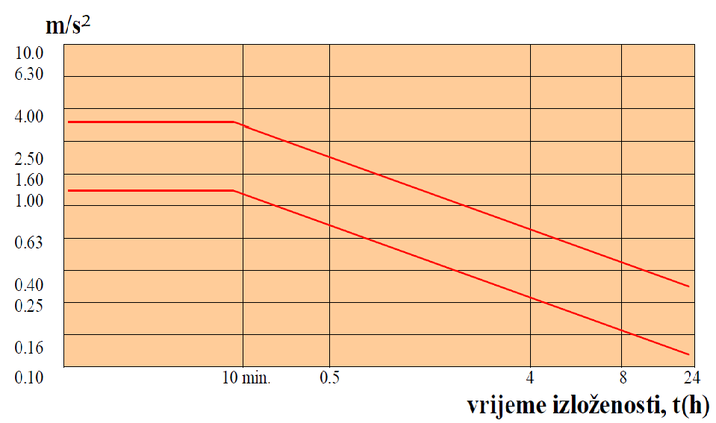
PROCJENA RIZIKA OD NASTANKA ŠTETA U TE PLJEVLJA
ISPITIVANJE HUMANIH VIBRACIJA
Humane vibracije predstavljaju uticaj mehaničkih vibracija na ljudsko tijelo. Jedan od uređaja kojim se mjere ove vibracije je Analizer humanih vibracija tip 4447. Međunarodni standard ISO 2631-1 daje preporuke o graničnim vrijednostima nivoa ubrzanja vibracija s aspekta minimalnog uticaja na zdravlje zaposlenog u funkciji dnevne ekspozicije humanim vibracijama.
Grafički prikaz dozvoljenih vrijednosti standardom ISO 2631-1

Slide 9
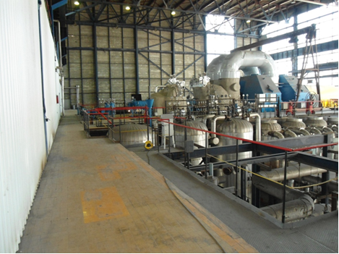
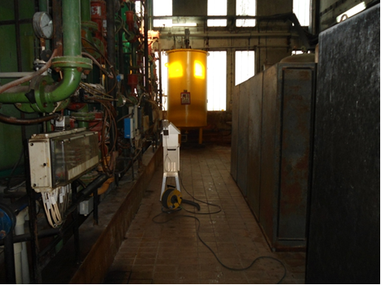
PROCJENA RIZIKA OD NASTANKA ŠTETA U TE PLJEVLJA
ISPITIVANJE HEMIJSKIH ŠTETNOSTI
Za svako mjerno mjesto dato je mišljenje u odnosu na normiranu vrijednost u važećoj zakonskoj regulativi „Maksimalno dozvoljene koncentracije škodljivih gasova, para, i aerosola u atmosferi radnih prostora i radilišta – JUS Z. BO. 001-1991“
Uslovi radne sredine.pdf

Slide 10
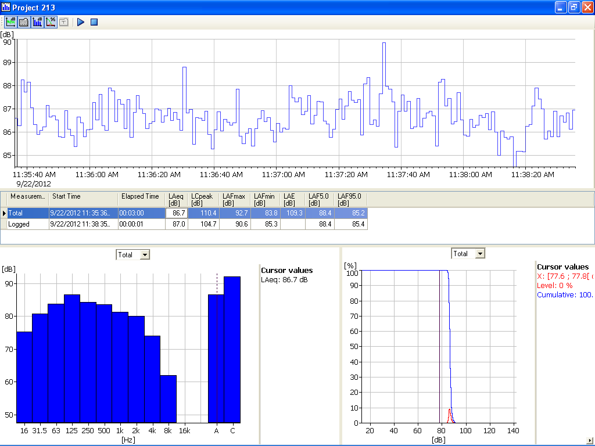
PROCJENA RIZIKA OD NASTANKA ŠTETA U TE PLJEVLJA
Prijemna zgrada 1, kota -1.89, mjerno mjesto 1, I mjerenje

Slide 11
PROCJENA RIZIKA OD NASTANKA ŠTETA U TE PLJEVLJA
3.4. ISPITIVANJE OPREME ZA RAD
Oprema za rad se ispituje u skladu sa zakonskim propisima, propisima isporučioca opreme, tehničkim standardima i internim procedurama.
Pravilnik o postupku i rokovima za vršenje periodičnih pregleda i ispitivanja sredstava za rad, sredstava i opreme lične zaštite na radu i uslova radne sredine ("Službeni list RCG", br. 71/05)
4. PREPOZNAVANJE I UTVRĐIVANJE OPASNOSTI I ŠTETNOSTI
Prepoznavanje i utvrđivanje opasnosti i štetnosti na radnom mjestu i u radnoj okolini vrši se na osnovu podataka koji se prikupljaju iz dokumentacije kojom raspolaže poslodavac, posmatranjem i praćenjem procesa rada na radnom mjestu, odnosno za sve aktivnosti u procesu rada, pribavljanjem potrebnih informacija od zaposlenih i informacija iz drugih izvora i razvrstavanjem u vrste prikupljenih podataka, odnosno mogućih opasnosti i štetnosti na koje ti podaci ukazuju. Pri utvrđivanju podataka o opasnostima i štetnostima na radnom mjesti i u radnoj okolini polazi se od postojećeg stanja, bezbijednosti i zdravlja na radu.
Na osnovu utvrdjenih opasnosti i štetnosti, pristupa se neposrednoj procjeni rizika za radno mjesto. U prilogu je data tabela u kojoj su navedene određene opasnosti i štetnosti koja poslodavcu treba da posluži kao smjernica za lakše prepoznavanje i definisanje opasnosti i štetnosti a ne kao konačna lista.
Popis opasnosti.pdf

Slide 12
PROCJENA RIZIKA OD NASTANKA ŠTETA U TE PLJEVLJA
5. PROCJENA RIZIKA RADNOG MJESTA
Procjena rizika zasniva se na analizi vjerovatnoće nastanka i težine moguće povrede na radu, oštećenja zdravlja ili obolenja zaposlenog u vezi sa radom prouzrokovanih na radnom mjestu i u radnoj okolini. Na osnovu prikupljenih podtaka i prepoznatih, odnosno utvrdjenih opasnosti i štetnosti i utvrdjene liste opasnosti i štetnosti u radnoj okolini na svakom radnom mjestu, izborom i primjenom odgovarajućih metoda vrši se procjenjivanje rizika – vjerovatnoće nastanka i težine povreda na radu, oštećenja zdravlja ili oboljenja zaposlenog.
Procjenjivanje rizika vrši se za svaku prepoznatu, odnosno utvrdjenu opasnost ili štetnost, upoređivanjem sa dozvoljenim vrijednostima propisanim odgovarajućim propisima u oblasti bezbijednosti i zdravlja na radu, tehničkim propisima, standardima i preporukama.
Vjerovatnoća nastanka povrede na radu, oštećenja zdravlja ili oboljenja zaposlenog u vezi sa radom, prouzrokovanih opasnostima i štetnostima na radnom mjestu i u radnoj okolini, procjenjuje se na osnovu prethodne analize koja uzima u obzir učestalost i trajanje izloženosti zaposlenih opasnostima i štetnostima, vjerovatnoću nastanka opasnog dogadjaja i tehničke ili druge mogućnosti za njihovo izbjegavanje, odnosno ograničenje.
Rizik je rezultantna vjerovatnoće (V) nastanka štetnog događaja i težine posljedice (P) tog istog štetnog događaja u obliku povrede, bolesti ili štete na imovini.
R = V x P
Rizik predstvalja nivo vjerovatnoće da opasna situacija rezultira povredom, bolešću ili štetom na imovini i okolini.

Slide 13
PROCJENA RIZIKA OD NASTANKA ŠTETA U TE PLJEVLJA
Tabela III Procjena vjerovatnoće Tabela IV Težina povrede
Tabela V Procjena rizika Tabela vi nivo rizika
1 | Beznačajna | Nije vjerovatno, samo u izuzetnim situacijama
2 | Mala | Malo vjerovatno
3 | Srednja | Vjerovatno, moguće
4 | Velika | Vrlo vjerovatno, očekivano
5 | Izuzetno velika | Gotovo sigurno
Opis posledice | Kvalitativni opis težine posledice | Kvantitativni rang težine posledice
Nema opasnosti za život. Beznačajno oštećenje organa. Funkcija održana. Radna sposobnost održana – ogrebotine i manje modrice | Vrlo laka | 1
Nema opasnosti za život. Lako oštećenje organa. Privremeno oštećenje funkcija. Radna nesposobnost kratkotrajna – modrice, nagnječenja, posekotine. | Laka | 2
Potencijalna opasnost za život. Značajno oštećenje organa ali bez komplikacija. Privremeno bitno smanjenje funkcija. Privremena nesposobnost za rad – rane, ubodi, razderotine, veća nagnječenja, iščašenja i prelomi. | Srednje teška | 3
Stvarna opasnost za život. Trajno oštećenje ili uništenje organa. Trajna radna nesposobnost. Amputacija, nagnječenje organa, višestruke povrede i oštećenje nerava. | Teška | 4
Smrt ili kolektivna povreda | Smrtna ili kolektivna | 5
Verovatnoća nastanka neželjenog događaja |  | Težina moguće posledice
 |  | Vrlo laka povreda | Laka povreda | Srednje teška povreda | Teška povreda | Smrtna ili kolektivna povreda
 |  | 1 | 2 | 3 | 4 | 5
Beznačajna | 1 | 1 | 2 | 3 | 4 | 5
Mala | 2 | 2 | 4 | 6 | 8 | 10
Srednja | 3 | 3 | 6 | 9 | 12 | 15
Velika | 4 | 4 | 8 | 12 | 16 | 20
Izrazito velika | 5 | 5 | 10 | 15 | 20 | 25
Brojčana vrednost rizika | Kvalitativni opis rizika | Kvantitativni rang rizik | Način i mere za otklanjanje, smanjenje ili sprečavanje rizika
1, 2 | Beznačajan | 1 | Optimalni uslovi rada (optimalna zaštita zaposlenih).
3, 4, 5 | Mali | 2 | Zadovoljavajući uslovi rada (poboljšanjem radne disci­pline zaposlenih i unutrašnjeg nadzora rizik se može dovesti na rang 1).
6, 8, 9 | Srednji | 3 | Uslovi rada u kojima, pod određenim uslovima, može doći do realizacije potencijalne opasnosti/štetnosti i postoji preostali rizik koji se mora staviti pod kontrolu.
10, 12, 15, 16 | Visok | 4 | Rad se odvija u otežanim uslovima uz veliku mogućnost nastanka povrede ili oštećenja zdravlja zaposlenih preduzeti dodatne mere zaštite na bazi analize povređivanja i bolesti zaposlenih.
20, 25 | Ekstremni | 5 | Vrlo teški uslovi rada uz stalnu izloženost zaposlenih opasnostima/štetnostima tokom obavljanja radnih aktivnosti / neophodna zabrana rada.

Slide 14
PROCJENA RIZIKA OD NASTANKA ŠTETA U TE PLJEVLJA
5.1. ANALIZA ASPEKATA U VEZI S RADOM I PROCJENE RIZIKA – GRUPA ZA IZVOĐENJE ELEKTRO RADOVA
1 - Grupa za izvođenje elektro radova.pdf
2-Procjena rizika Grupa za izvođenje elektro radova.pdf
3-Plan mjera.pdf
6. EKONOMSKE POSLEDICE POVREDA NA RADU I PROFESIONALNIH BOLESTI
Posredne (ekonomske) posljedice manifestuju se u obliku:
gubitaka i
izdataka
Gubici su posljedica odsustvovanja sa posla povrijeđenih i drugih radnika koji su morali da prekinu rad zbog nastalih nezgoda na radu i zastoja sredstava za rad.
Izdaci se javljaju u obliku konkretnih isplata koje se vrše u slučajevima povrijeđivanja i obolijevanja radnika.
Ukupni broj izgubljenih radnih dana (Σ IRD) zbog odsutnosti s posla neposredno povređenih i obolelih radnika obračunava se po sledećoj formuli:
Σ IRD= IRDp+IRDpb+IRDsp+IRDti+ IRDpi+ IRDto+ IRDmt
gdje je:
IRDp – izgubljeni radni dani zbog povreda na radu,
IRDpb – izgubljeni radni dani zbog profesionalnih bolesti,
IRDsp – izgubljeni radni dani zbog povreda na radu sa smrtnim ishodom,
IRDti – izgubljeni radni dani zbog trajne potpune invalidnosti,
IRDpi – izgubljeni radni dani zbog privremene potpune invalidnosti,
IRDto – izgubljeni radni dani zbog tjelesnih oštećenja i
IRDmt – izgubljeni radni dani zbog mikro-trauma.

Slide 15
PROCJENA RIZIKA OD NASTANKA ŠTETA U TE PLJEVLJA
Indeks težine povreda
$\frac{IRD}{N}$ = IT
IRD - predstavlja broj izgubljenih radnih dana,
N - je broj povreda na radu, koje su se desile u posmatranom periodu.
Gubitak ukupnog prihoda
GUP = IRD x UP1
Gdje je:
GUP - Gubitak ukupnog prihoda,
IRD - Izgubljeni radni dani i
UP1 - Prosječno dnevno ostvareni ukupni prihod po jednom zaposlenom radniku.
Ostali gubici obuhvataju:
gubitke u radnom vremenu koji su u vezi sa nastalim nezgodama na radu,
gubitke u radnom vremenu koji su u vezi sa nepovoljnim uslovima rada,
gubitke uslijed zastoja sredstava za rad i
smanjenje proizvodnje uslijed opadanja radnog morala

Slide 16
PROCJENA RIZIKA OD NASTANKA ŠTETA U TE PLJEVLJA
7. PRIORITETI U OTKLANJANJU RIZIKA
Od suštinskog je značaja da se utvrde prioriteti među mjerama koje će se preduzeti u cilju eliminisanja ili prevencije rizika. Prilikom utvrđivanja prioriteta treba uzeti u obzir težinu rizika, moguće posledice nesrećnog slučaja, mogući broj žrtava i potreban rok za preduzimanje mjera zaštite.
Svakodnevno kontrolisati da li su sredstva za rad bezbijedna za rad (stanje zaštitnih uredjaja i naprava). Aktivnosti usmjeriti na uspostavljanju i sprovođenu svih propisanih tehničko tehnoloških mjera zaštite i rad prema propisanim procedurama i uputstvima radi sprečavanja nastanka havarijskih događaja koji bi se mogli odraziti na bezbijednost zaposlenih. Da bi se rizici držali pod kontrolom potrebno je da:
Oprema uređaji i instalacije budu izvedeni u skladu sa propisima Zakona o zaštiti na radu i Zakona o zaštiti i spašavanju,
Sudovi pod pritiskom, ventili sigurnosti i instalacije budu redovnno održavani i kontrolisani;
Prenosnici snage, obrtni i pokretni djelovi budu mehanički zaštićeni,
Toplotna izolacija vrelih površina,
Zaštita elektroenergetske instalacije od preopterećenja i kratkog spoja,
Zaštita od direktnog i indirektnog opasnog napona dodira,
Ispravne i propisno označene radne komande,
Zaštićene, pristupačne čiste i osvijetljene radne platforme, podovi, gazišta i radni prostor;
Ispravna srestva i sistemi za mobilnu i stabilnu komunikaciju,
Ispravna sredstva i sistemi za svetlosnu i zvučnu signalizaciju,
Postojanje tehnoloških i operativnih uputstava,
Natpisi i upozorenja na kritičnim mjestima postrojenja,
Periodična kontrola radne okoline i mašina i uredjaja,
Postojanje investicione, tehničke i atestne dokumentacije.

Slide 17
PROCJENA RIZIKA OD NASTANKA ŠTETA U TE PLJEVLJA
Prethodno navedene mjere zaštite, uz striktno poštovanje važećih normativnih akata, tehničkih propisa, instrukcija i eksploatacionih uputstava i odgovorno izvršavanje naloga izdatih od neposrednog rukovodioca i drugih njemu nadredjenih lica kao i upotreba propisanih ličnih zaštitnih sredstava znatno umanjuju rizik od povreda.
8. ZAKLJUČAK
Ukoliko se na radnom mjestu rizici ne mogu eliminisati ili držati pod kontrolom na današnjem nivou saznanja i tehnološkog razvoja, smatra se da je takvo radno mjesto sa povećanim rizikom.
U radu je opisan postupak procjenjivanja rizika na radnom mjestu u "TE Pljevlja" u skladu sa odabranom metodom, pa i sam rad može poslužiti kao neobavezujuća smjernica za procjenjivanje rizika. Iz navedenog u radu jasno je da problem postojanja nekontrolisanog rizika može izazvati velike posledice po ljude i imovinu i da je neophodno postaviti kvalitetan sistem upravljanja rizikom, ne samo iz razloga što je to zakonska obaveza, već i zbog efikasnijeg iskorišćenja ljudskih resursa i pogonskih mogućnosti. Isto tako jasno je da se rizik može svesti na mjeru koja je prihvatljiva za nesmetano odvijanje tehnoloških procesa u „TE Pljevlja“.

Slide 18
PROCJENA RIZIKA OD NASTANKA ŠTETA U TE PLJEVLJA
HVALA!

